Slide 1

進級制作発表
渡邉泰貴

Slide 2
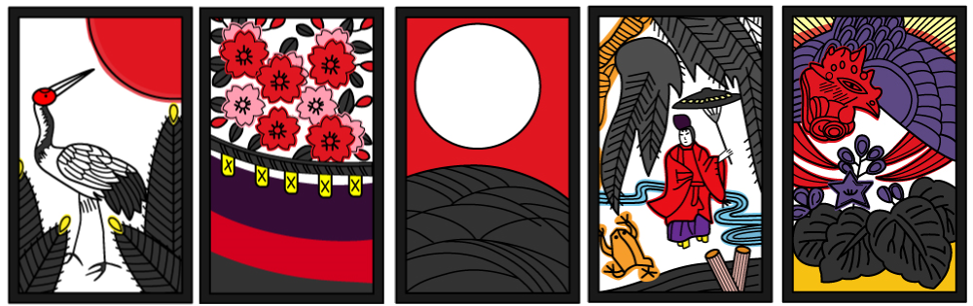

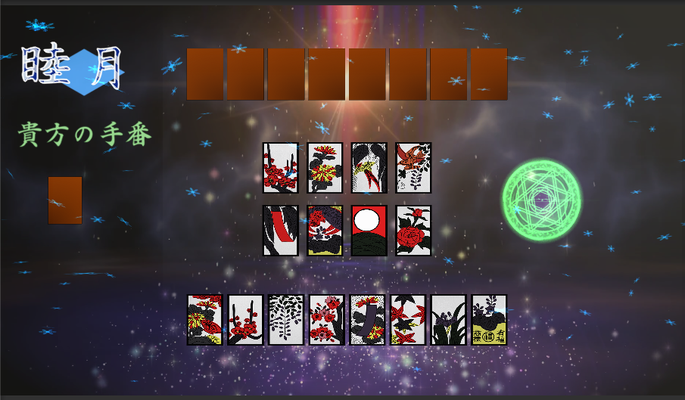
花札
作ろうと思ったきっかけ
U22プログラミングコンテストにおいてUnityに興味を持つ
自分のアルゴリズム力を鍛えたい
自分で一つプログラムを作りたい

Slide 3

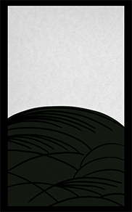



花札とは？
原作は任天堂
同じような絵柄の札を集めて役を作る
最終的に得点の多い方が勝ち

Slide 4
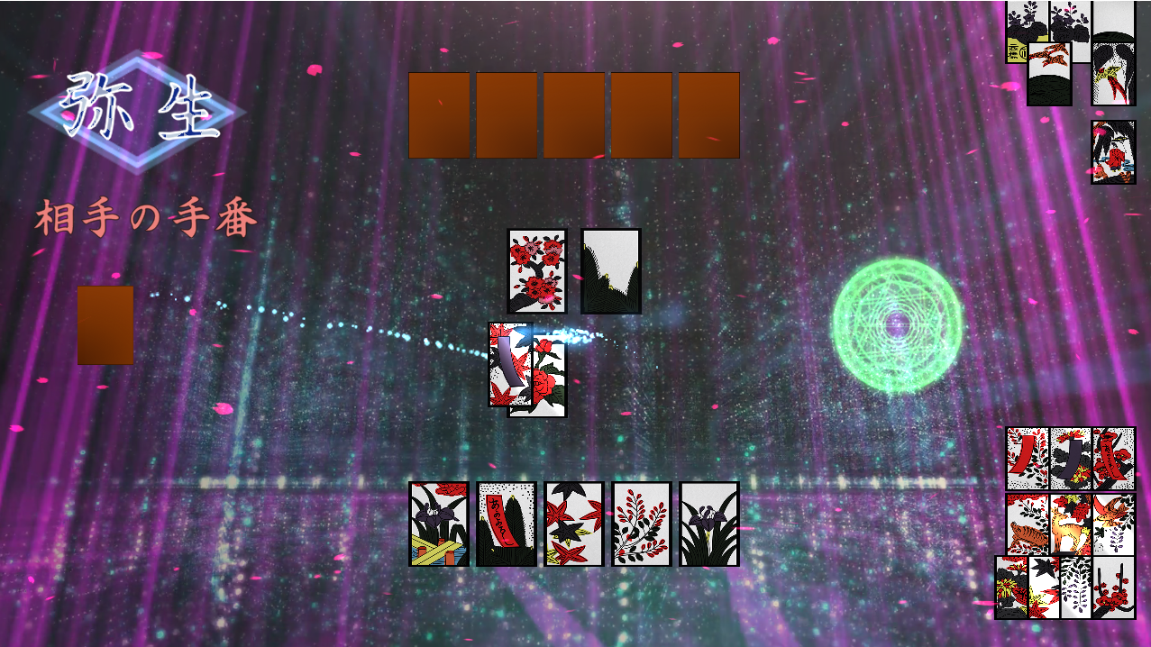
モダンな花札を目指して
「和」を維持しつつ、近代的なデザインを採用
様々なエフェクトを使い、高級感、優美さを表現

Slide 5
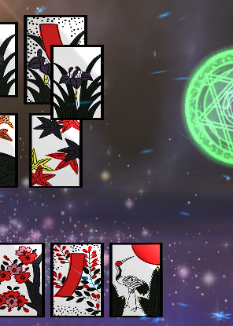
Unityでの制作
マウスイベント処理に四苦八苦
Unity付属のEventSystemsを使用することによって解決
Unityの簡易さに気づく

Slide 6
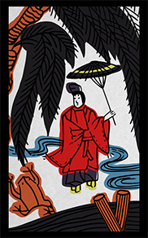





役の判定
特定の札を3枚集めると
「三光」という役ができる
しかしある札が混じると3枚集めても不成立となる
アルゴリズムでどう表現するか？
Bool型の変数でFlagを作り、特別な札として扱うことによって解決

Slide 7
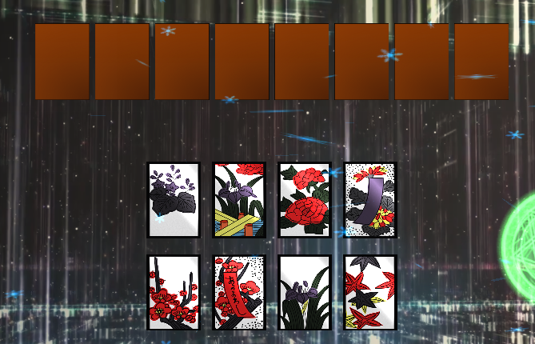
CPUの実装
C#によるCPUの制御
手札と場にある札の数と同じ要素数の配列を作成
ScriptablObjectで定めた変数を配列に格納
For文で配列Aと配列Bと配列Cの中身を比べ、特定の変数を見つけたらイベント処理を行う

Slide 8
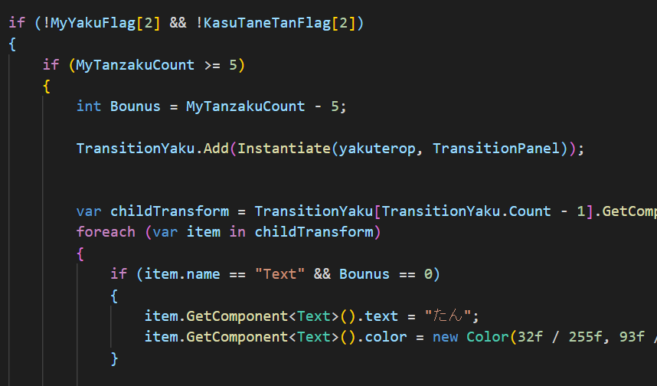


プログラミングについて
Unity付属の
Visual Studio 2019に不満
Visual Studio Codeに
移行することによってバグ
探しの効率化上昇

Slide 9
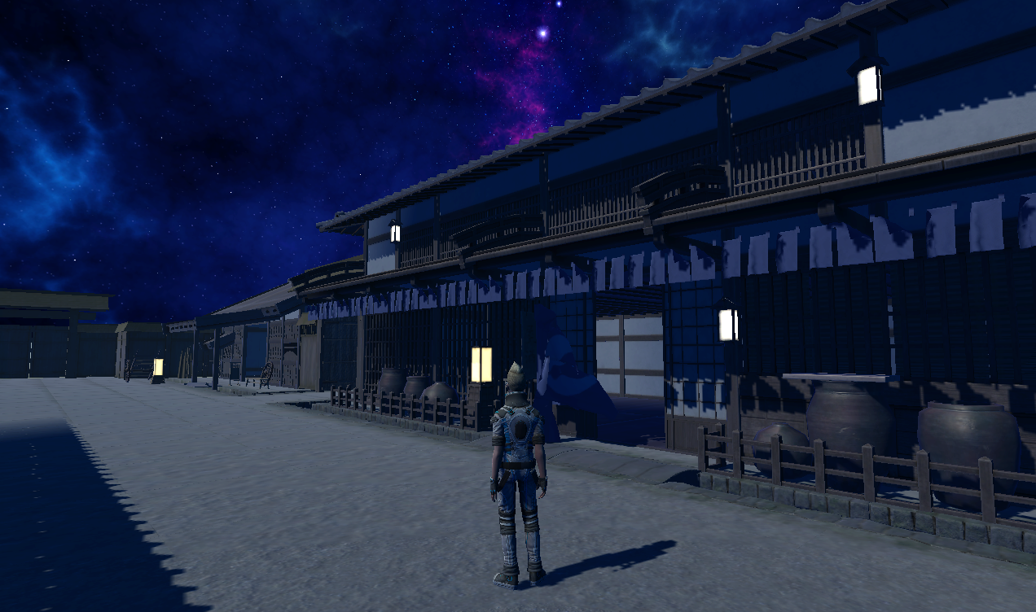
サブコンテンツ の実装

Slide 10
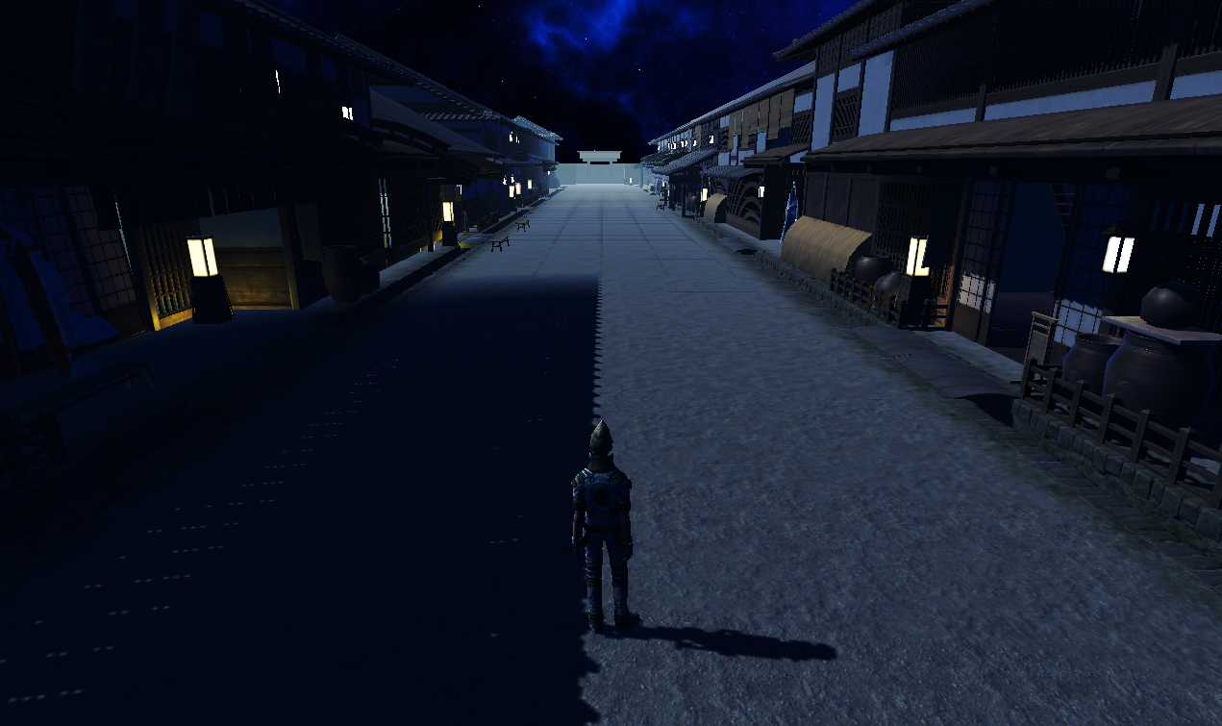
日本の村を創造
サブコンテンツとして3D町歩き散策ゲームを作成
古き町並みの夜を再現
簡単なアスレチックも用意

Slide 11
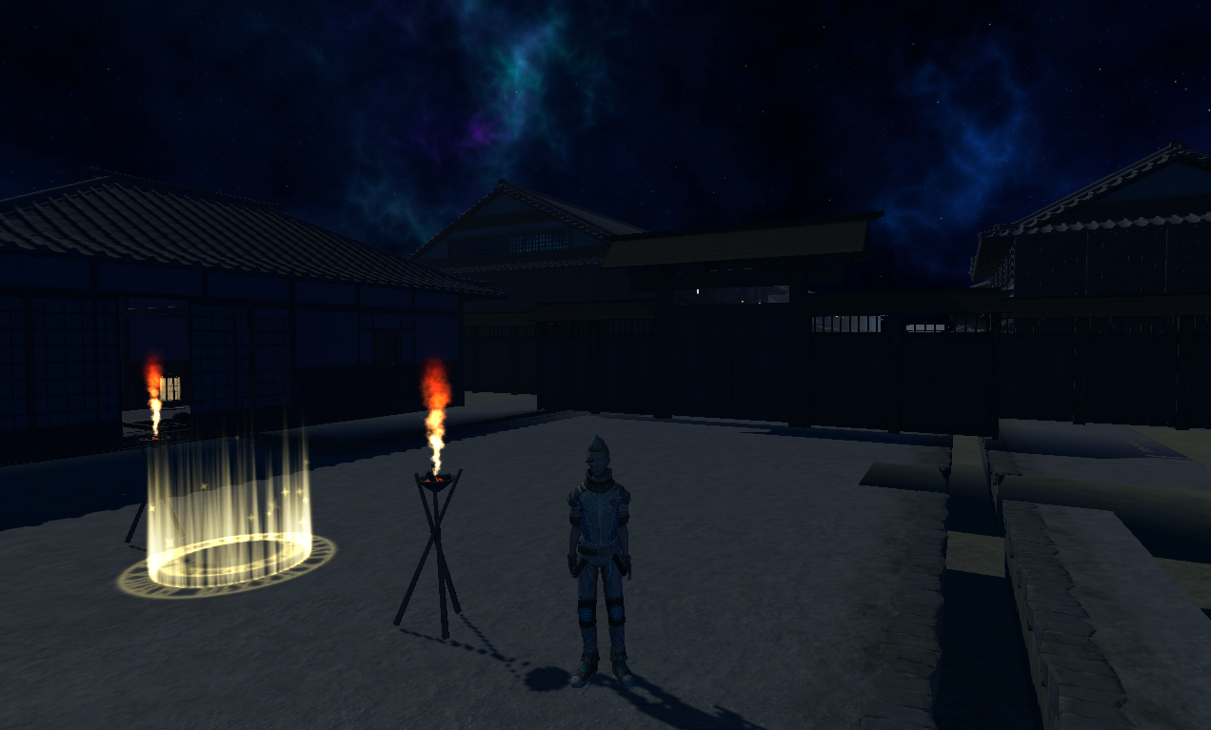
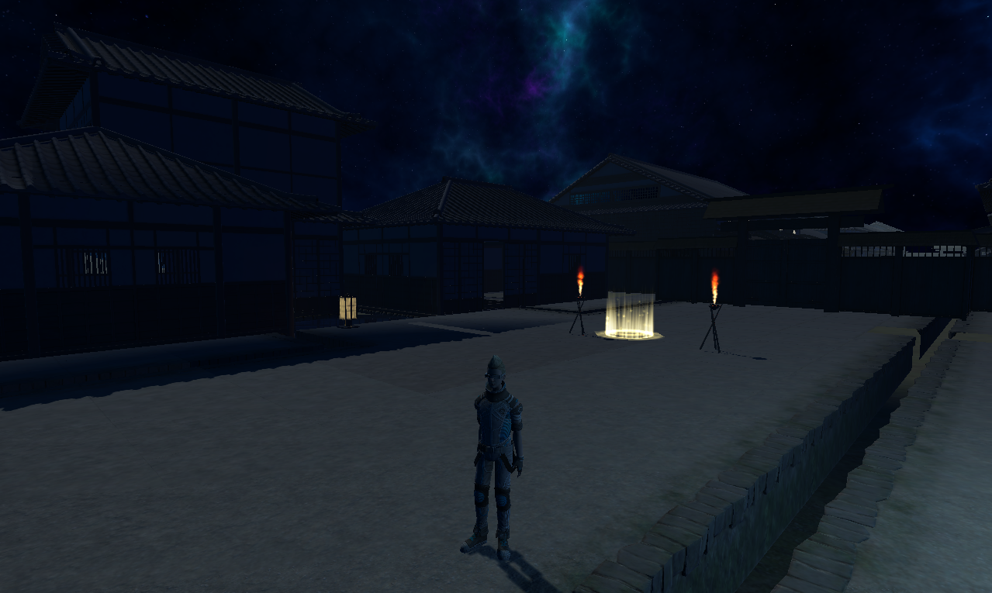
3D音響の実装
音量：大
音量：小

Slide 12
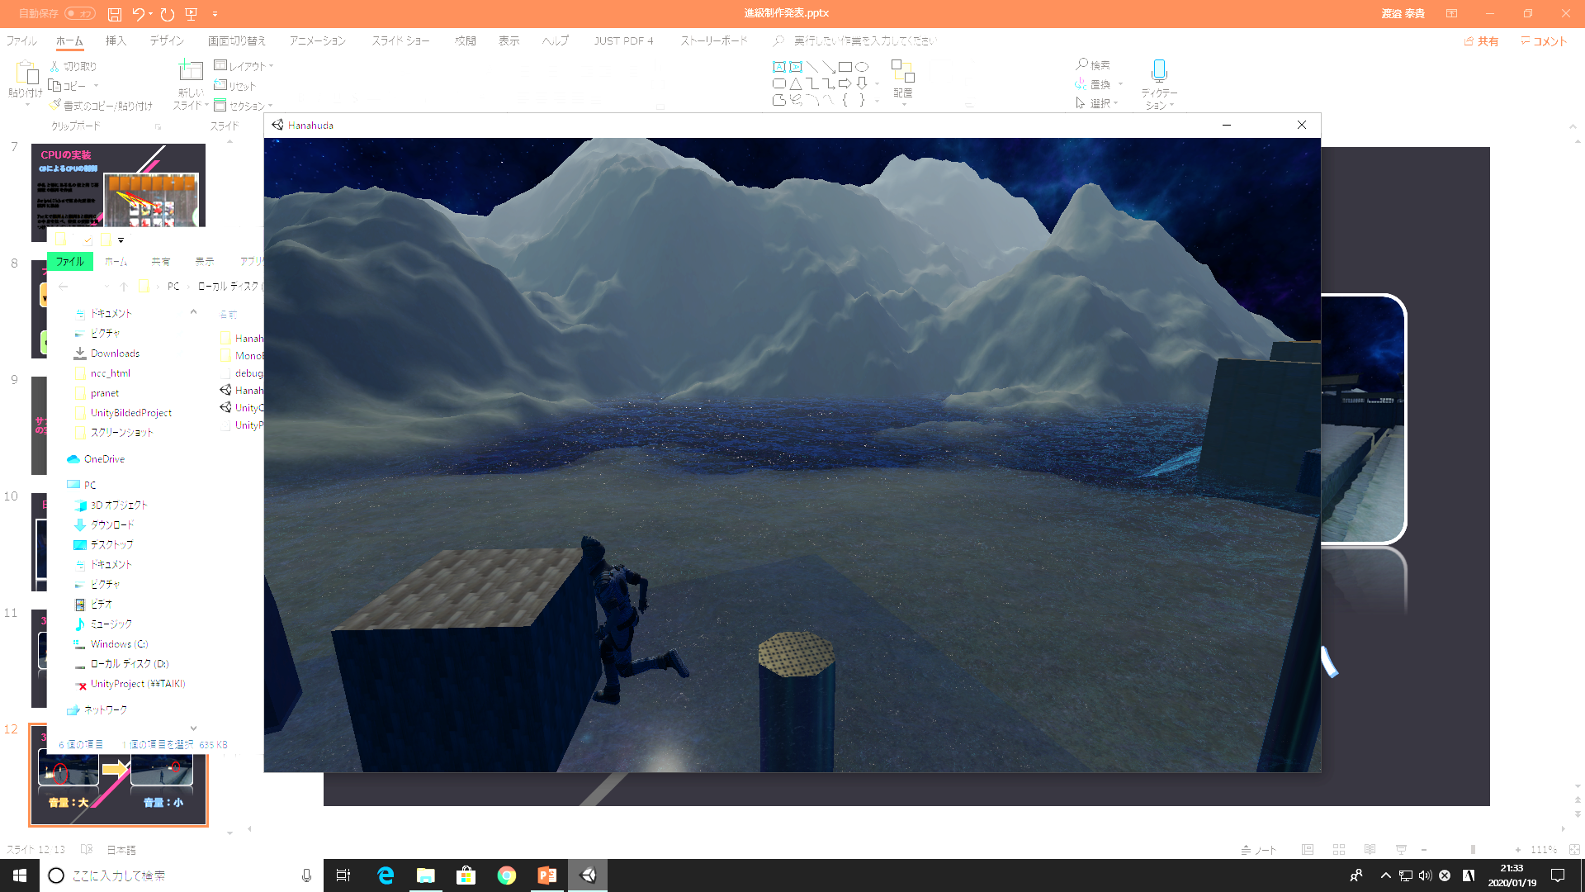
オブジェクトの衝突判定
Unityには2つ以上のオブジェクトが衝突したときに呼ばれるメソッドが用意されている
if文などで簡単に「もし他のオブジェクトと衝突したら～」というイベントが実装できる
void OnCollisionEnter(Collision collision)
{
}
引数に衝突したオブジェクトの情報が格納されている

Slide 13
デモプレイ

Slide 14
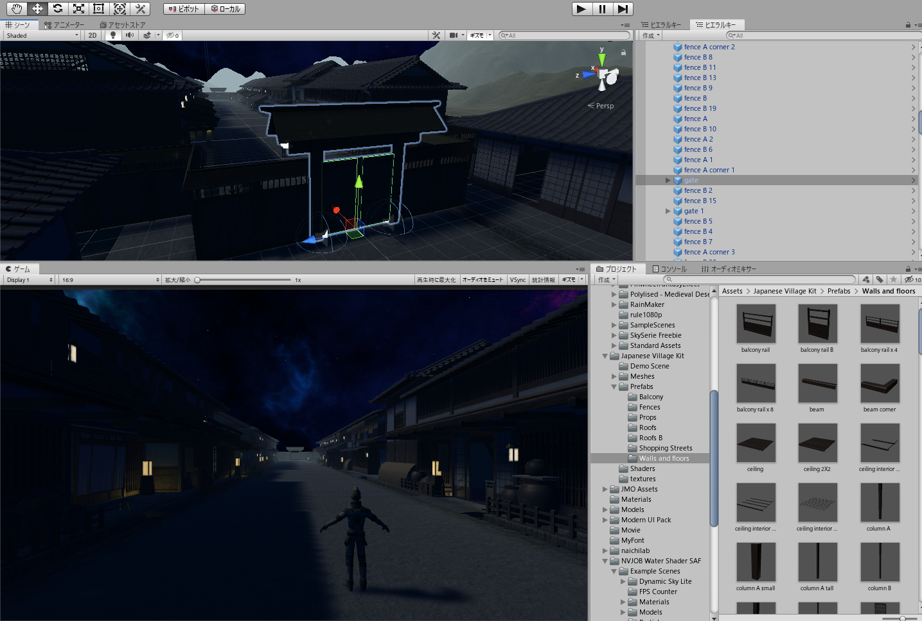
柔軟なエンジンなUnity
ペイントツール感覚で大地創造ができる
物理計算は全部Unityが肩代わり
高品質なアセットが充実
特別な知識ナシで高品質な物が作れる！

Slide 15
御清聴ありがとうございました

